Slide 1
5-5 阿贝尔群和循环群
一、阿贝尔群（ Abel 群）
定义 5-5.1 设 <G,∗>为一群,若 ∗ 运算满足交换律,则称G为交换群或阿贝尔群(Abel group)。阿贝尔群又称加群，常表示为<G，+ > （这里的 + 不是数加，而泛指可交换二元运算）。加群的幺元常用0来表示， 元素x的逆元常用-x来表示。

Slide 2
例题1 设S={a,b,c,d}，在S上定义一个双射函数
f:f(a)=b,f(b)=c,f(c)=d,f(d)=a,
对于任一x∈S，构造复合函数
f²(x)=fof(x)=f(f(x))
f³(x)=fof²(x)=f(f²(x))
f⁴(x)=fof³(x)=f(f³(x))
如果用f⁰表示S上的恒等映射，即f⁰(x)=x x∈S
很明显地有f⁴(x)=f⁰(x)，记f¹=f，构造集合F={f⁰ ,f¹ ,f², f³ } ，那么<F，o>是一个阿贝尔群。

Slide 3
解 对于F中任意两个函数的复合，可以由表5-5.1给出
o | f⁰ f¹ f² f³
f⁰ f¹ f² f³ | f⁰ f¹ f² f³ f¹ f² f³ f⁰ f² f³ f⁰ f¹ f³ f⁰ f¹ f²
可见，复合运算o关于F是封闭的，并且是可结合的。
f⁰的逆元就是它本身， f¹和f³互为逆元， f²的逆元也是它本身。
由表5-5.1的对称性，可知复合运算o是可交换的。因此<F，o>是一个阿贝尔群。

Slide 4
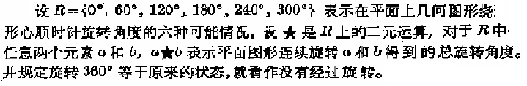
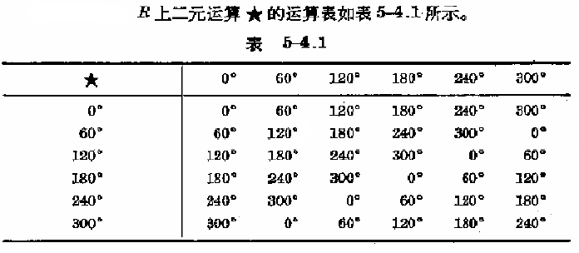
再看5-4节例题1
已经验证了<R，★>是群。
由运算表的对称性知运算★是可交换的，因此<R，★>是阿贝尔群。

Slide 5
练习 200页（1）
设<G，*>是一个独异点，并且对于G中的每一个x都有x*x=e，其中e是幺元，证明<G，*>是一个阿贝尔群。
证明
x*x=e说明G中的每一个元素x都是自身的逆元，所以<G，*>是一个群。
任取x，y∈G，则x*y∈G
因为x*y=（x*y）⁻¹=y⁻¹*x⁻¹=y*x
所以<G，*>是一个阿贝尔群。
此题的推论：若群中每个元素的逆元都是它自己，则该群必是可交换群。

Slide 6
例题2 设G为所有n阶非奇（满秩）矩阵的集合，矩阵乘法运算ο作为定义在集合G上的二元运算，则<G, ο>是一个不可交换群。
解 任意两个n阶非奇矩阵相乘后，仍是一个非奇矩阵，所以运算ο是封闭的。
矩阵乘法运算ο是可结合的。
N阶单位阵E是G中的幺元。
任意一个非奇矩阵A存在唯一的逆阵A-1，使
A⁻¹οA=AοA⁻¹=E。
但矩阵乘法运算ο是不可交换的，因此<G, ο>是一个不可交换群。

Slide 7
定理 5-5.1 设 <G,∗>为一群, <G,∗>是阿贝尔群的充要条件是对任意的a,b∈G，有
（a∗b）∗（a∗b）=（a∗a）∗（b∗b）
 证明: 1）先证充分性
从条件“（a∗b）∗（a∗b）=（a∗a）∗（b∗b）”出发，推出“<G,∗>是阿贝尔群”的结论：
对于元素a,b∈G，有(a∗b)∗(a∗b)=(a∗a)∗(b∗b)
因为 右端=a∗(a∗b)∗b=(a∗a)∗(b∗b)=(a∗b)∗(a∗b)
=a∗(b∗a)∗b
即 a∗(a∗b)∗b=a∗(b∗a)∗b
由可约性得，用a⁻¹左∗上式，再用b⁻¹右∗上式，
(a∗b)=(b∗a)
2）再证必要性
从“<G,∗>是阿贝尔群”的结论出发 ，推出
“(a∗b)∗(a∗b)=(a∗a)∗(b∗b)”条件：略

Slide 8
二、循环群
定义5-5.2 设<G,∗>为群，如果在G中存在元素 a ,使 G以{a}为生成集，G的任何元素都可表示为 a 的幂（约定e=a⁰）,称<G,∗>为循环群(cyclic group)，这时a称为循环群G的生成元（generater）。
例如，60º就是群 <{0º ,60º ,120º ,180º ,240º ,300º}, ★>的生成元，因此，该群是循环群。

Slide 9
定理 5-5.2 设任何一个循环群必定是阿贝尔群。
 证明思路:循环群⇒是阿贝尔群
设 <G,∗>是一个循环群， a是该群的生成元，则对于任意的x,y∈G ，必有r,s∈I，使得
x= a^{r} 和 y = a^{s}
而且 x∗y=a^{r}∗a^{s}=a^{r+s} =a^{s+r} =a^{s}∗a^{r} =y∗x
因此，运算∗可交换，是阿贝尔群。 

Slide 10
定义5-5.3 设<G,∗>为群，a∈G，如果a^{n}= e, 且n为满足此式的最小正整数,则称 a 的阶(order)为n，如果上述n不存在时,则称a有无限阶.
定理 5-5.3 设<G,∗>为循环群，a∈G是该群的生成元，如果G的阶数是n ，即| G |= n ，则a^{n} = e,且
G={a, a², a³,..., a^{n-2}, a^{n-1}, a^{n}=e}
其中， e是群<G,∗>的幺元。 n是使a^{n}=e的最小正整数。

Slide 11
证明思路:先证a的阶为n
设对于某个正整数m,m<n,有a^{m}=e。那么，由于 <G,∗>是一个循环群，所以对于G中任意的元素都能写为a^{k} (k∈ I),而且k=mq+r,其中q是某个整数,0≤r<m,则有
a^{k}=a^{mq+r} =(a^{m})^{q}∗a^{r} =(e)^{q}∗a^{r} =a^{r}
因此，G中每一元素都可写成a^{r}(0≤r<m)，G中最多有m个元素。与 |G|= n矛盾。所以a^{m}=e是不可能的。
再用反证法证明a ， a² ，... ， a^{n}互不相同。
设a^{i}= a^{j}，其中1≤i<j≤n ，就有a^{j-i} =e ，而且1≤j-i<n ，这已经有上面证明是不可能的。 所以 a ， a² ，... ， a^{n}都不相同。
因此G={a, a², a³,..., a^{n-2}, a^{n-1}, a^{n}=e}

Slide 12
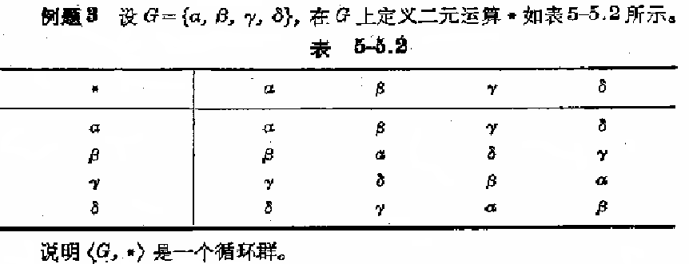
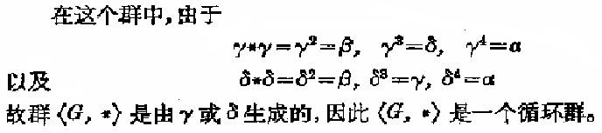

Slide 13
又如整数加群<I，+>，任取i∈I，
若i>0，则i=1+1+…+1=1^{i}
i个1相加
若i=0，因为0是单位元，由定义，有0=1⁰ ；
若i<0，设i=-j
i=-j=(-1)+(-1)+…+(-1) =(-1)^{j}=(1⁻¹)^{j}=1^{-j}=1^{i}
j个-1相加
所以，群的<I，+>，任何元素都可以写成1的幂，即是循环群，1是循环群的生成元。
-1也是循环群<I，+>的生成元。

